Slide 1

Klinická genetika pro mediky
Nové trendy v klinické genetice: genomická medicína
Petr Hořín
Ústav genetiky FVL VFU Brno, Ceitec VFU
Ústav lékařské genetiky a genomiky LF MUNI
Ústav experimentální biologie PřF MUNI

Slide 2
Outline
Genomická medicína: motivace pro lékaře
Genomy, geny, genetická variabilita, nemoci
Genomika a medicína: nástroje
Praktické aplikace

Slide 3
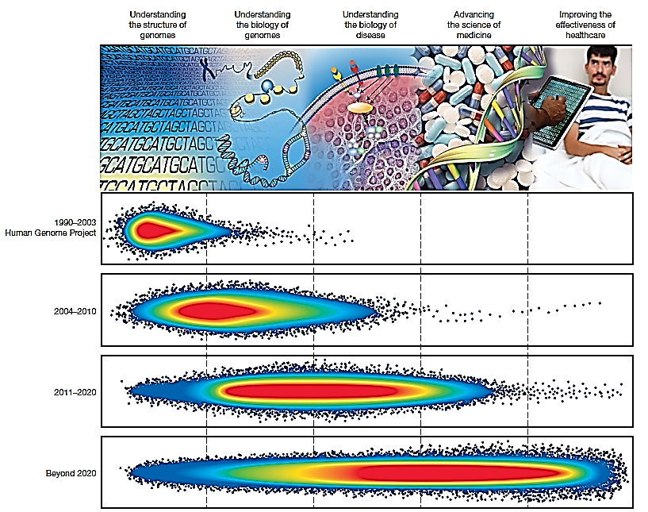

Genomická medicína: predikce z roku 2011
Green et al. 2011

Slide 4
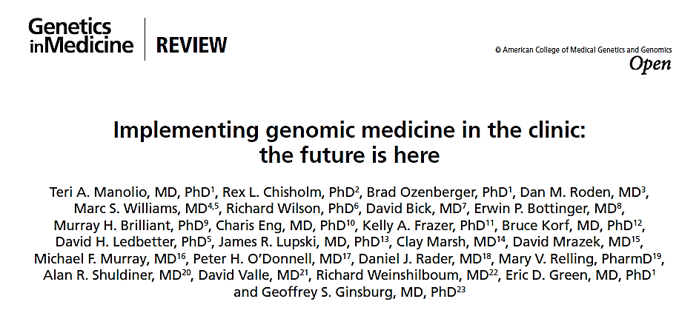
Genomická medicína v praxi

Slide 5
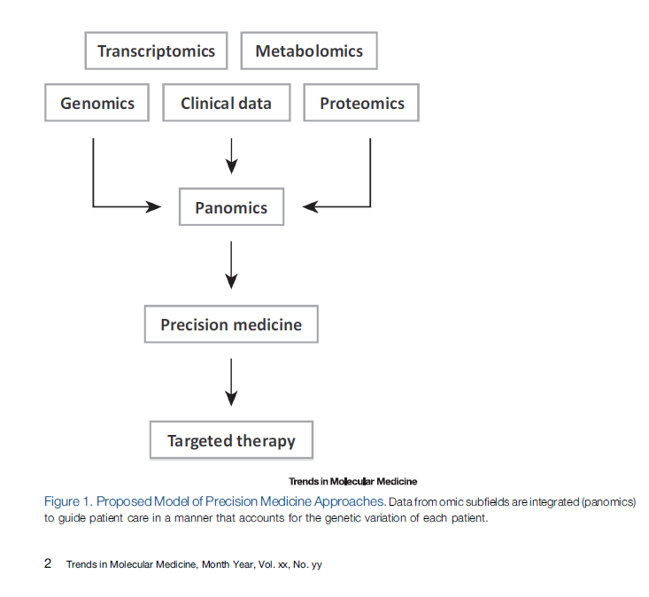
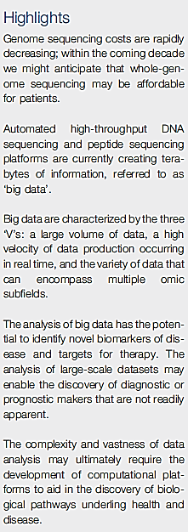
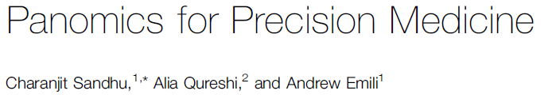
Personalizovaná medicína

Slide 6
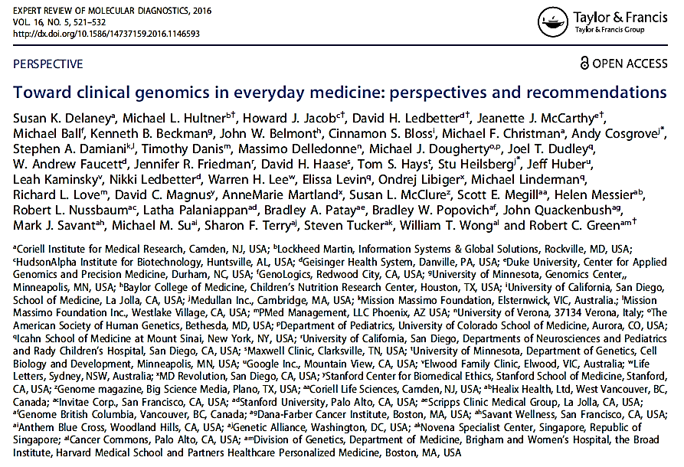
Genomická medicína v praxi

Slide 7
Doporučení pro lékaře
Bowdin S et al.: Recommendations for the integration of genomics into clinical practice. Genet Med. 2016 May 12. doi: 10.1038/gim.2016.17. [Epub ahead of print]
Jedním z těchto doporučení je, aby nejen kliničtí genetici, ale i další poskytovatelé lékařské péče porozuměli výhodám a limitacím genomických vyšetření natolik, aby dokázali korektně interpretovat klinický význam diagnostikovaných genomických variant

Slide 8
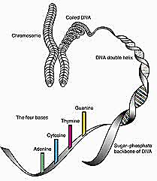
Genomika:
lidský (savčí) genom
> 1m DNA
24 chromosomů, mtDNA
> 3,100,000,000 bp
20,000–25,000 protein kódujících genů
(< 2% genomu)
„Junk“ DNA: RNA, repetice, ??

Slide 9


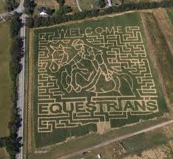
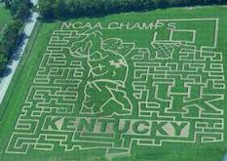
Genomika a holismus
Slide courtesy of Prof. Jamie McLeod, UK Lexington
Notes:
9

Slide 10
Genomika a holistický přístup:
Genom je víc než souhrn genů
1atgtgcccgc cgcgcggcct cctccttgtg gccatcctgg tcctcctaaa ccacctggac 61 cacctcagtt tggccaggaa cctccccaca gccacaccag gcccaggaat gttccagtgc 121 ctcaaccact cccaaaacct gctgaggacc gtcagcaaca cgcttcagaa ggccaggcaa 181 accctagaat tctactcctg cacttctgaa gagatcgatc atgaggatat cacaaaagac 241 aagagcagca ccgtggcggc ctgcctcccc ctggaactcg ccccgaacga gagttgcctg 301 gcttccagag agatctcttt cataactaat gggagttgcc tgacccccgg aaaggcctct 361 tctatgatga cgctgtgcct tagcagcatc tatgaggact tgaagatgta ccaggtggag 421 ttcaaggcca tgaatgccaa gctgttgata gatcctcaga ggcagatctt tctggatgag 481 aacatgctga cagccattga caagctgatg caggccctga acttcaacag tgagactgtg 541 ccacaaaagc cctcccttga aggactggat ttttataaaa ctaaagtcaa gctctgcatc 601 cttcttcatg ccttcagaat ccgcgcagtg accatcaaca ggatgatggg ctatctgaat 661 gcttcctaa
Strukturní a funkční anotace genomu

Slide 11
Postgenomic era
Kompletní sekvence lidského genomu (Human genome project 2001)
http://www.ncbi.nlm.nih.gov/Genomes/
Anotace genomu

Slide 12
Sekvenování dnes
DNA Sanger (1-2 kb)
DNA NGS (až celé genomy)
DNA NGS LR: „HiFi“ (50 kb)
DNA exom
RNA Iso seq: full-length cDNA, PacBio SMRT sekvenování
Notes:
Sekvenování je základem poznání genomů i genomické diagnostiky. Nevýhodou NGS jsou krátká čtení neumožňující určení dostatečně dlouhých haplotypů, což řeší dlouhá čtení (LR NGS).

Slide 13
Nová genomika
T2T genome(s)
Multi omics
Pangenomics, pangenomes
Notes:
Formální dělení
V genetice živočichů je významný komparativní aspekt

Slide 14
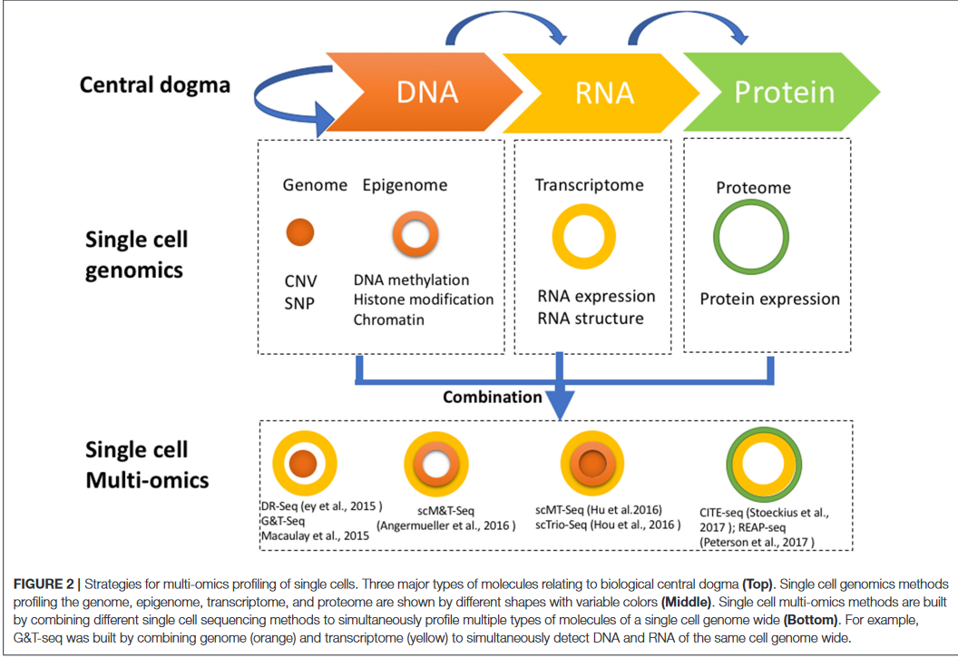
Multiomics
https://doi.org/10.3389/fcell.2018.00028
Notes:
Formální dělení
V genetice živočichů je významný komparativní aspekt

Slide 15
Multiomics:
Nemoc definována na všech úrovních
Genom
Epigenom
Transkriptom
Proteom
Metabolome
Mikrobiom
Regulační okruhy u komplexních fenotypů
Notes:
Celogenomové sekvence vznikají postupným skládáním překrývajících se úseků DNA

Slide 16
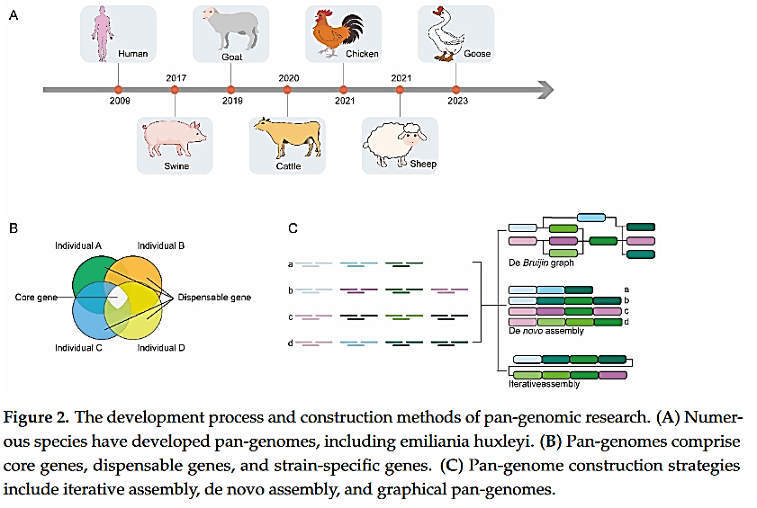
Pangenomes
Notes:
Formální dělení
V genetice živočichů je významný komparativní aspekt

Slide 17
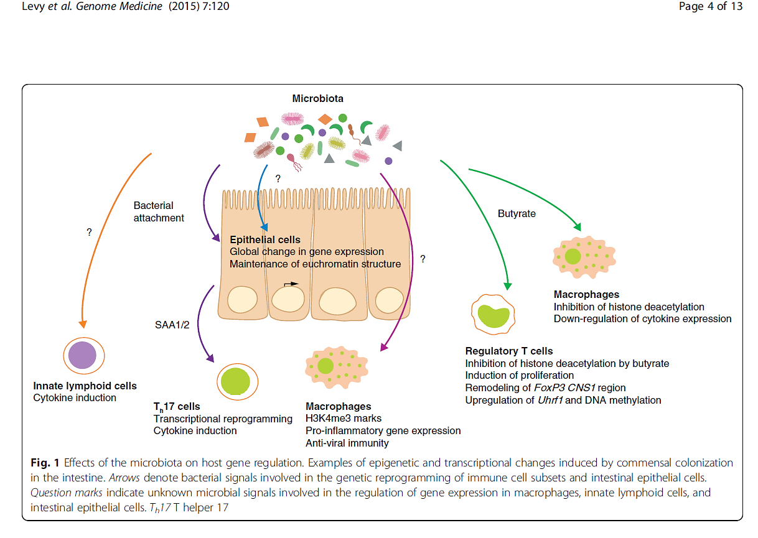
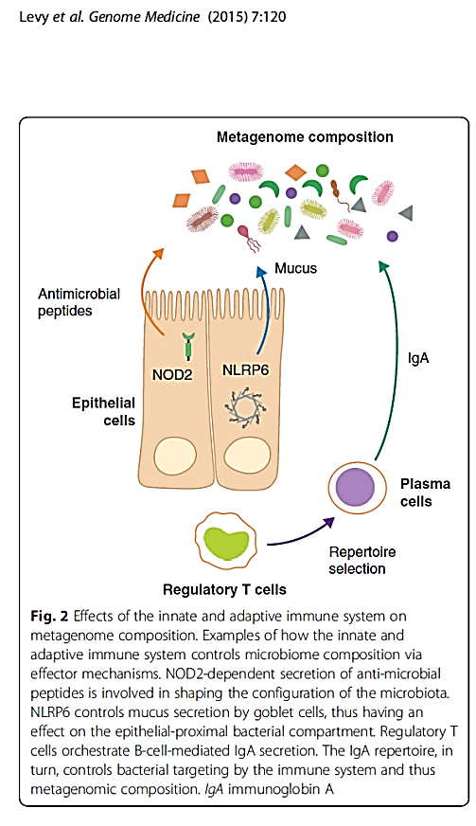
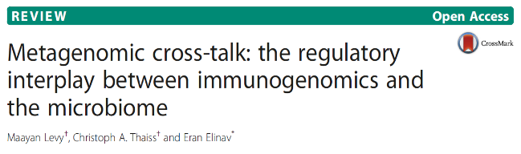
Microbiome and immunogenome

Slide 18
Nemoc:
reakce organismu na patogenní noxu
Návrat k homeostáze ovlivněný charakterem noxy, prostředím, aktuálním stavem organismu a jeho genetickým založením
Ze své podstaty je individuálně variabilní a manifestuje se jako individuálně variabilní symptomatologie
Část této variability je genetická
Potřeba personalizované/precizní medicíny

Slide 19
Nemoci a geny
Individuální variabilita genomu:
mutace a polymorfismus
Mutace jako příčina dědičných nemocí
Genetický polymorfismus jako příčina variability v
odolnosti a vnímavosti k nemocem

Slide 20
Dědičná onemocnění
Úloha genomu ve vzniku nemocí
0.6% VCHA, 8% Mendelistická DO, 90% Multifaktoriální DO, 1.4% jiný než genetický problém
Jednoduchá (mendelistická)
3000 lokusů
Komplexní
před 10 lety 900 lokusů, dnes tisíce

Slide 21
Dědičnost nemocí
a vnímavosti k nemocem
Mendelistická: jednotlivé mutace se silným účinkem na fenotyp
Komplexní: interakce polymorfních variant (SNP) mnoha genů

Slide 22
Molekulární podstata:
Single nucleotide polymorphisms (SNPs)
Nukleotidová sekvence
cgcgcggcctcttgtggccatcctggtcctcctaaaccacctggac
cgcgcggcctcttgtggtcatcctggtcctcctaaaccacctggac
Alely
C, T
Genotypy
CC, CT, TT

Slide 23
Mendelistická vs. nemendelistická dědičnost, jednoduché vs. komplexní znaky: molekulární podstata

Slide 24
Nové trendy
Genomy a nemoci: genomická medicína
Mendelistická dědičná onemocnění: masivní genetická testování
Komplexní znaky a jejich dědičnost v medicíně: molekulární disekce, markery
Genetická odolnost/vnímavost k onemocněním: infekční choroby

Slide 25

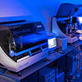
Genomická medicína: miniaturizace a automatizace
http://www.humgen.nl/SNP_databases.html

Slide 26
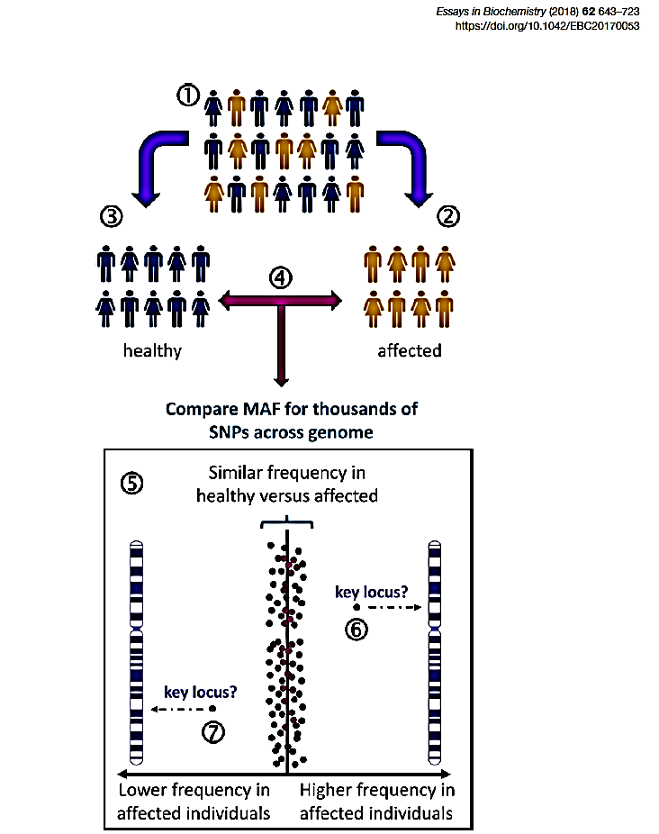
Hledání kauzálních genů a polymorfismů: GWAS

Slide 27
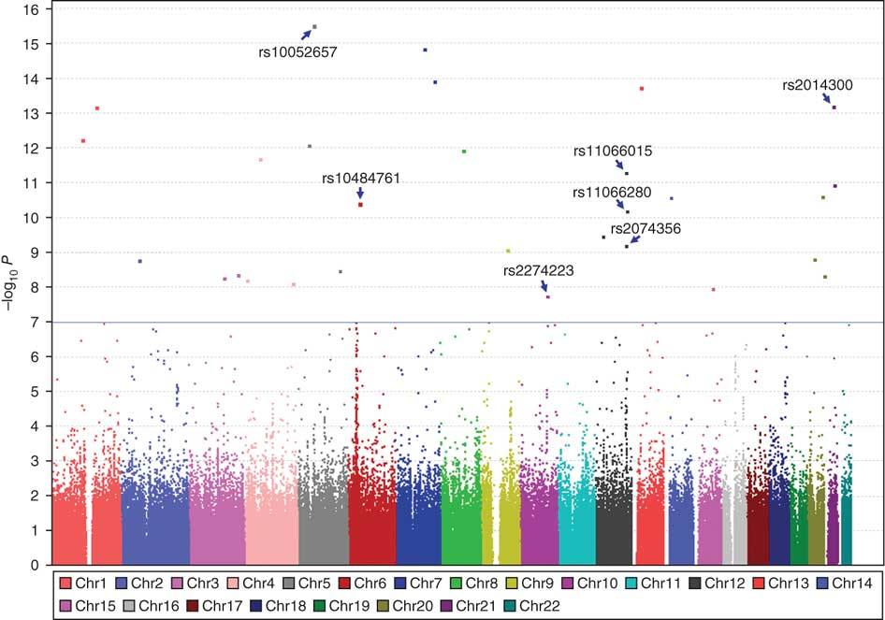

Slide 28
HOLISTICKÝ PŘÍSTUP
Možnost řešení komplexních problémů:
Příčiny a patogeneze nemocí

Slide 29
Genové dráhy a mechanismus nemoci (patogeneze)
http://www.polygenicpathways.co.uk/
Family | Gene
Cholesterol and lipoprotein-related | A2M, ABCA1, APOA1, APOA4, APOC1, APOC2, APOC3, APOE, CD36, CETP, HMGCR, LDLR, LIPA, LRP1, LRP6, LPA, LPL, OLR1, SREBF1
Cytokines | CCL2, CCR2, IL1B, IL1RN, IL6,IL18, TGFB1, TNF
Oxidative stress | ALDH2, GSTM1, GSTT1, HFE, MPO, NOS3, PON1, PON2
Nuclear receptor and related | CYP19A1, ESR1, PPARA
Proteases | ACE, CST3, MMP1, MMP3, SERPINE1
Miscellaneous | BCHE, CBS, CD14, CRP, GNB3, HLA-A2, HTR6, ICAM1, MEF2A, MTHFR, PTGS2, TLR4
Genes associated with both atherosclerosis/hypercholesterolaemia and Alzheimer's

Slide 30
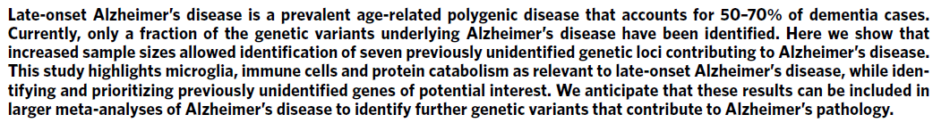
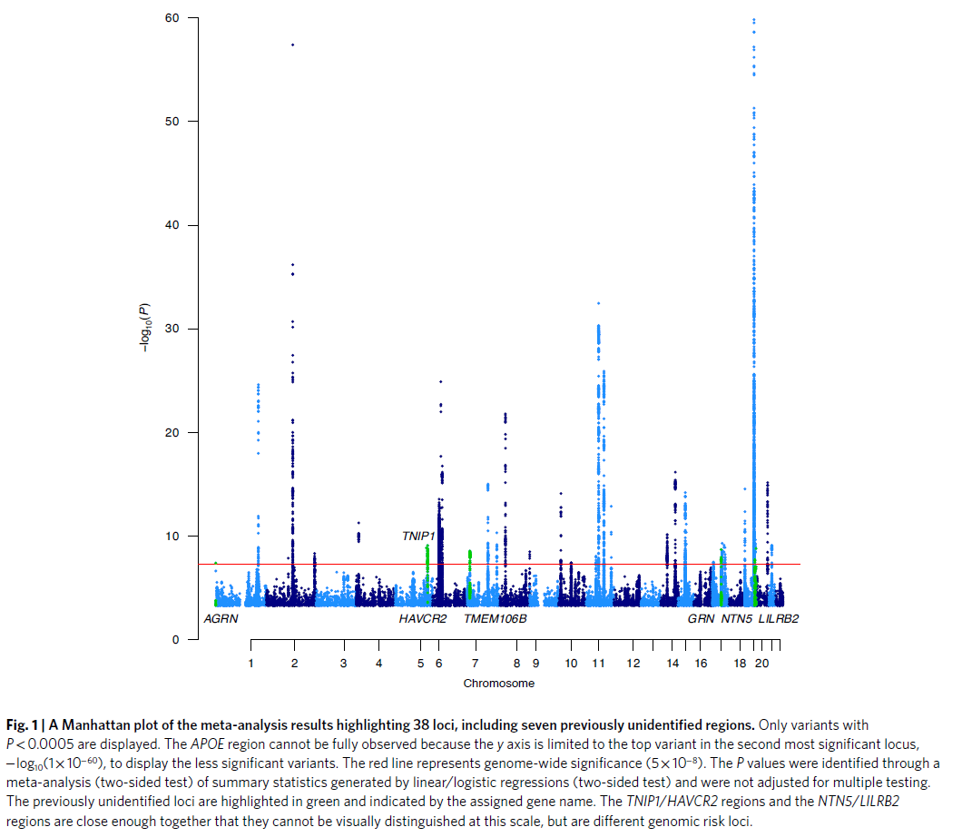
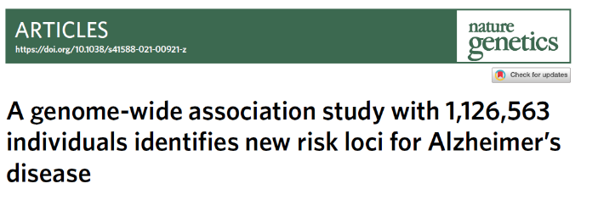
Genové dráhy a mechanismus nemoci (patogeneze)

Slide 31
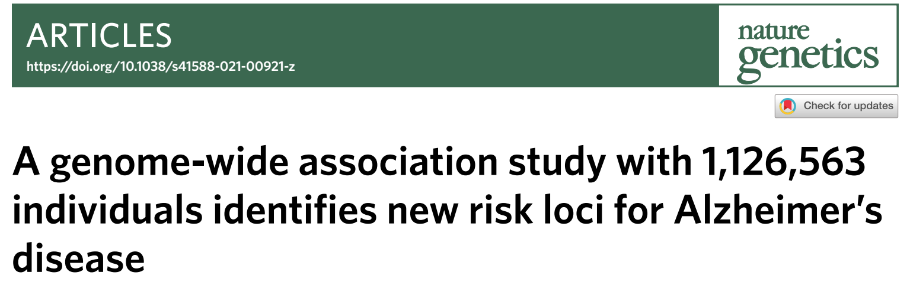
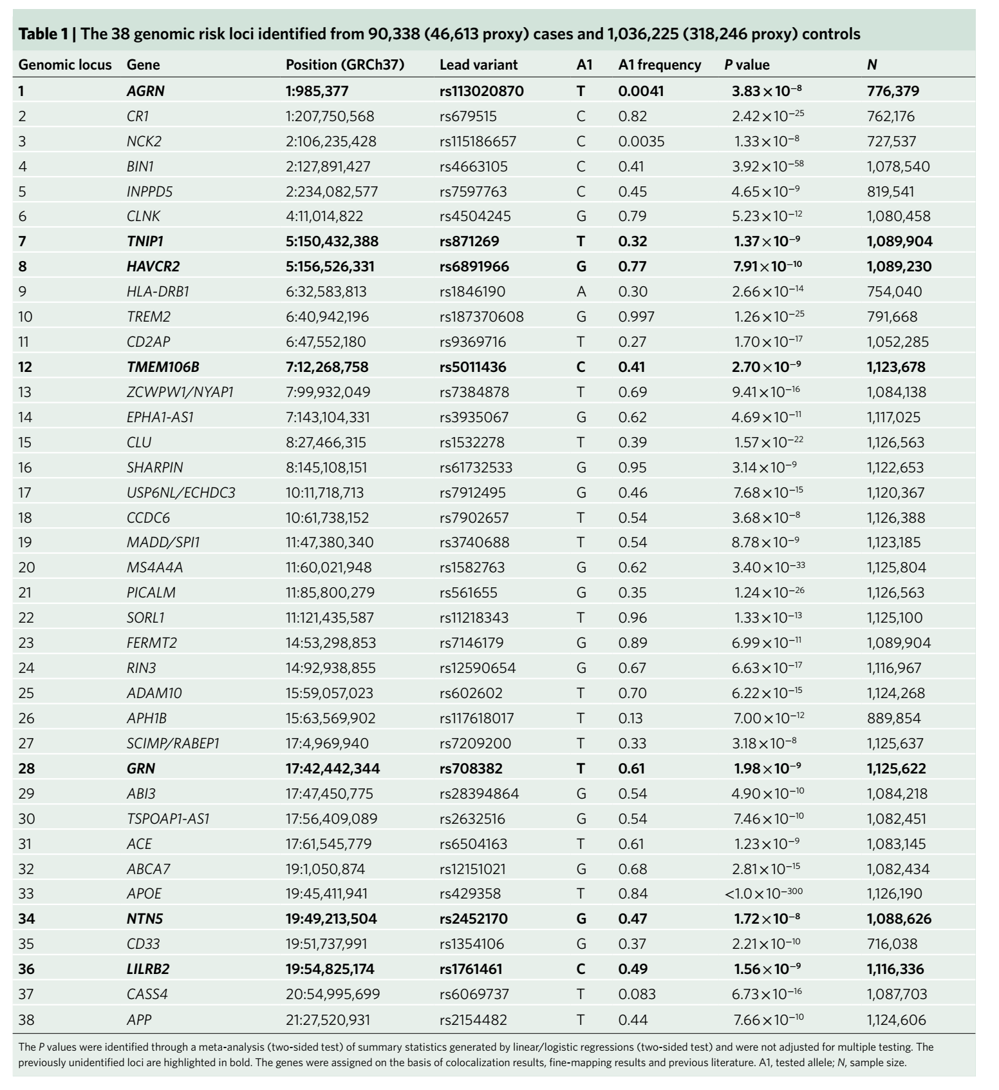

Slide 32

Možnosti genomiky
Mechanismy/
Dráhy
Geny
Markery
Notes:
32

Slide 33
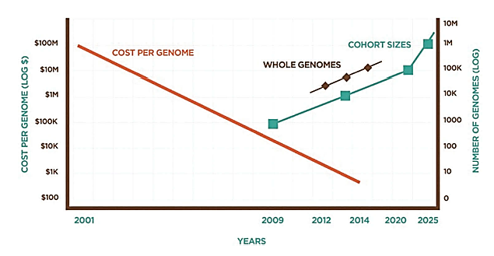
Genomická medicína: finanční dostupnost

Slide 34
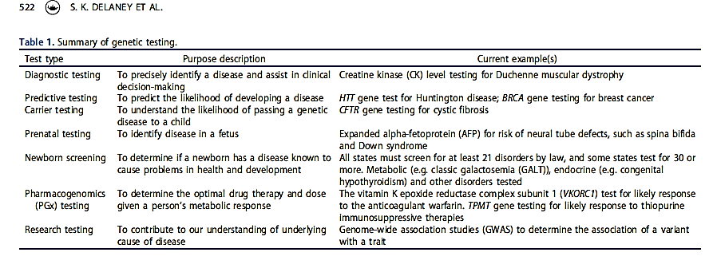
Využití genetického testování
Etická východiska: jak naložit s informacemi získanými genomickými metodami

Slide 35
Genomická diagnostika
Masivní vyšetření heterozygotnosti u AR DO (carrier test): Přenašečství více než 830 nejčastějších mutací 77 genů způsobujících přes 60 AR DO (cystická fibróza, spinální svalová atrofie, vrozené vady metabolismu, poruchy zraku a sluchu, choroby pohybového aparátu a kůže.
panel „CZECANCA“ (CZEch CAncer paNel for Clinical Application 226 genů asociovaných s dědičnými nádorovými onemocněními)
Exomové sekvenování, celogenomové sekvenování

Slide 36
Molekulární diagnostika: neinvazivní vyšetření plodu
Vyšetření volné fetální DNA v mateřské krvi
Alternativa k aminocentéze a vyšetření choriových klků na základě výsledků prenatálního skríningu
Možnost celogenomového sekvenování plodu

Slide 37
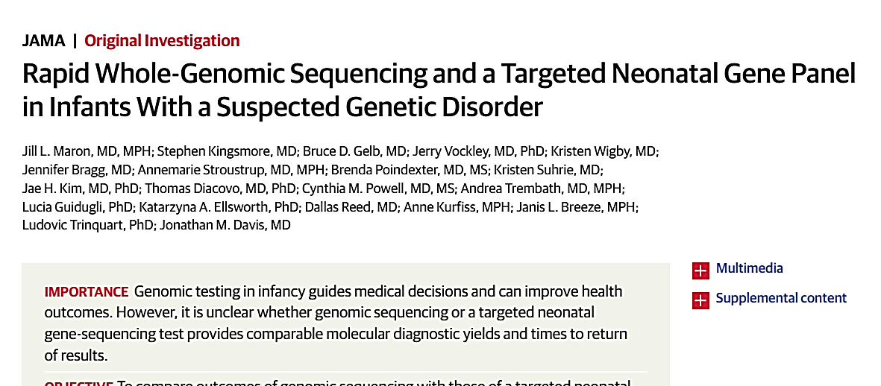
Molekulární diagnostika: neinvazivní vyšetření plodu

Slide 38
Preimplantační genetická diagnostika
V kontextu asistované reprodukce (punkce blastocysty po IVF)
Diagnostika u embryí: cílená na základě rodinné anamnézy nebo skríning nejčastějších mutací u darovaných embryí
Selekce embryí

Slide 39
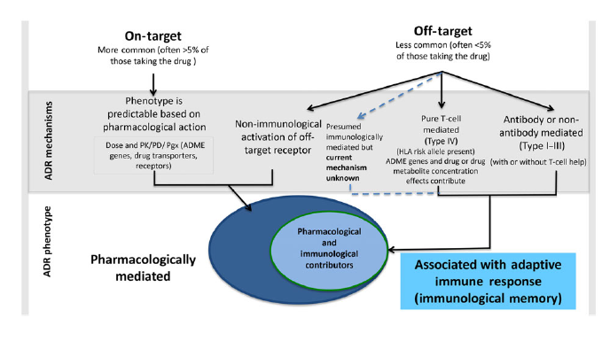
Farmakogenetika: ADR

Slide 40
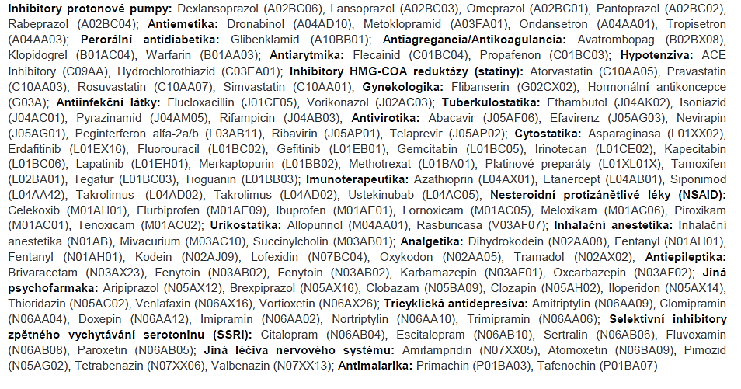
Farmakogenetika v praxi

Slide 41
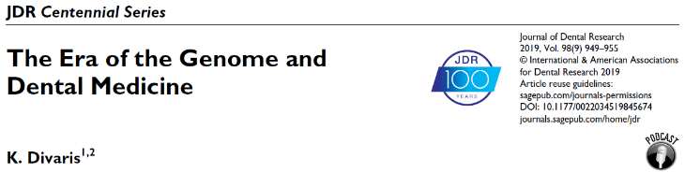
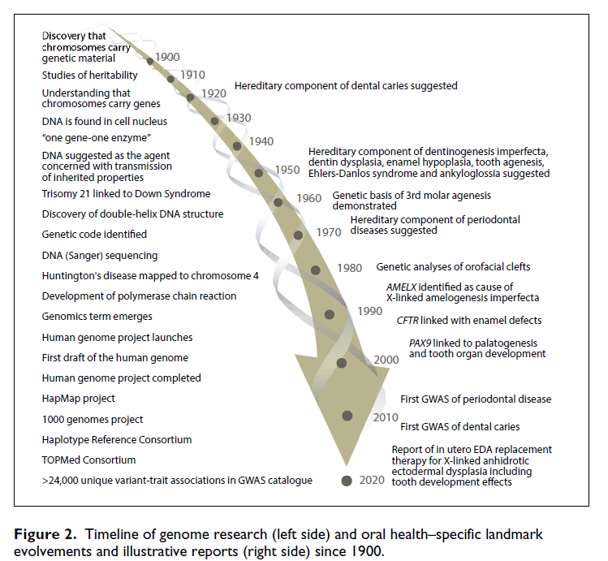
Zubní lékařství a genomika

Slide 42
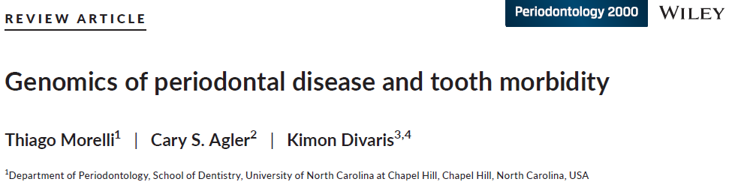
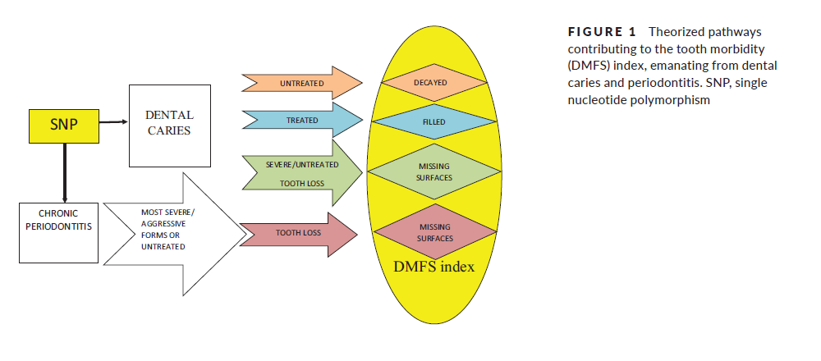
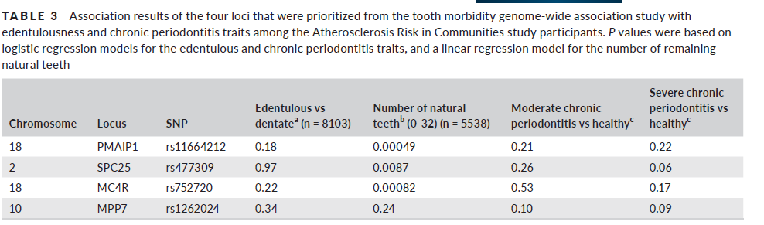
Zubní lékařství a genomika

Slide 43
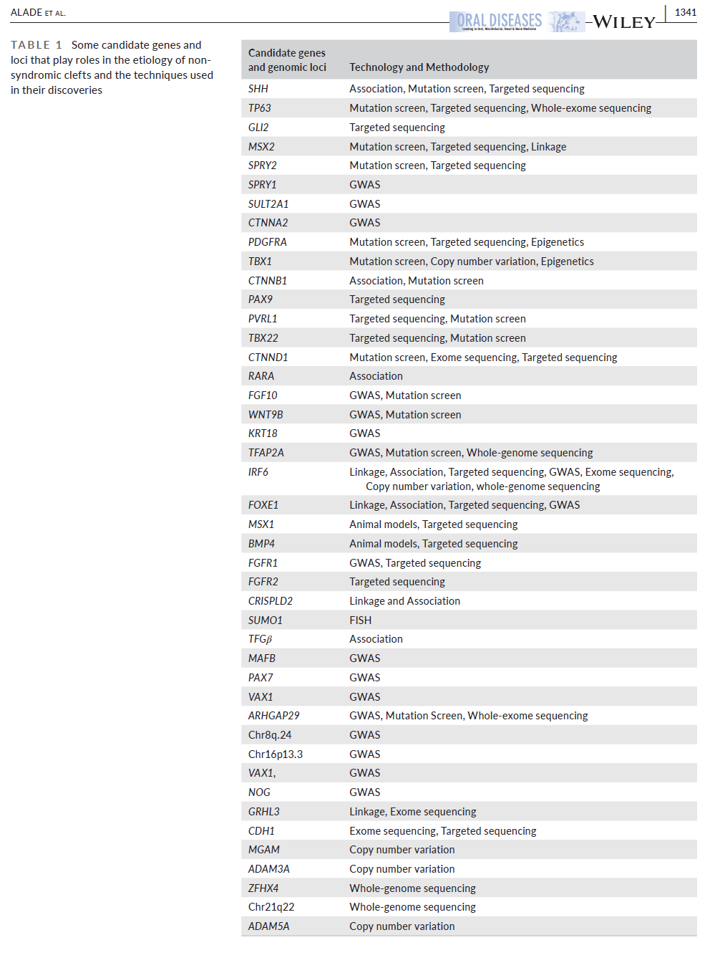
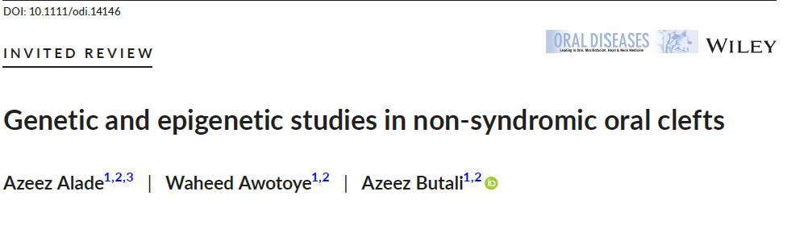
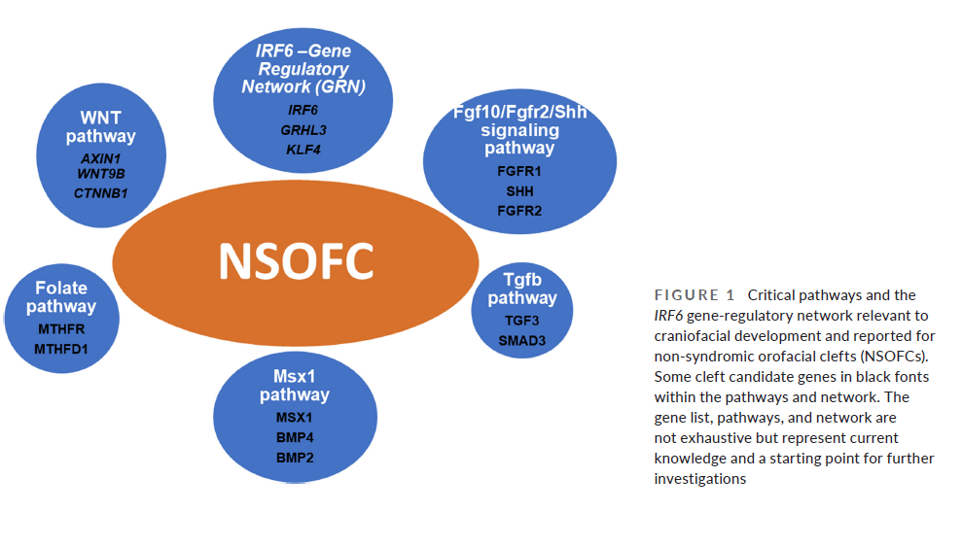
Zubní lékařství a genomika

Slide 44
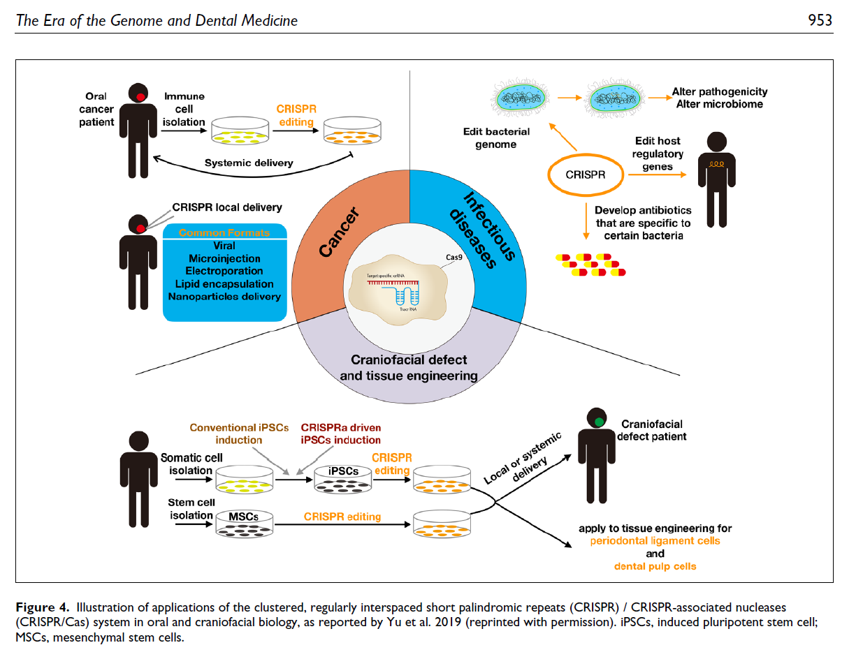
Budoucnost genomiky a zubní lékařství:
editace genomů

Slide 45
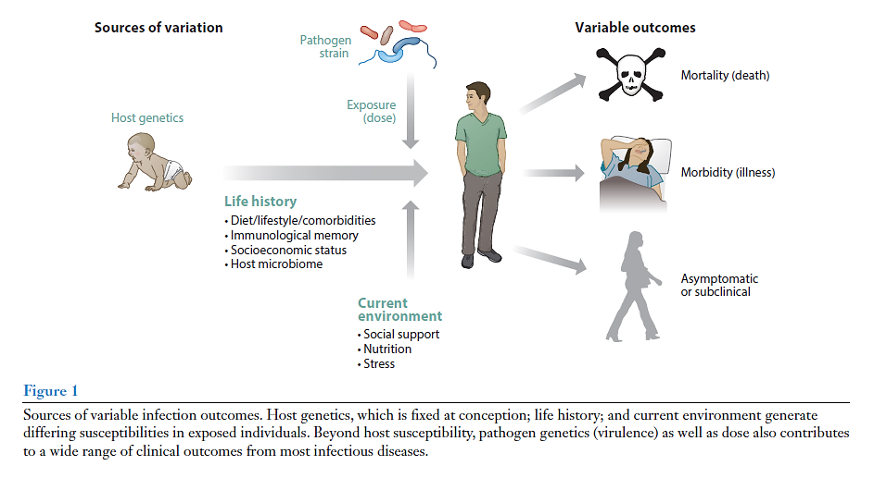

Odolnost/vnímavost k onemocněním
Modelový příklad - genetika vnímavosti k infekcím
Notes:
45

Slide 47
Infekční nemoc jako výsledek interakce hostitele a patogena
„The infection must be seen in the context of the countermeasures produced by the parasite, and judged as a dynamic interaction of host and parasite rather than the clearance of an inert antigen by the host immune response“
Riffkin et al., 1996

Slide 48
Infekční nemoc jako výsledek interakce hostitele a patogena
Nemoc jako obranná reakce
Často jedinečná kombinace hostitele a patogena
Individuální rozdíly v použití různých imunologických mechanismů v reakci na téhož patogena
Symptomatologie určena převážně patogenem nebo převážně hostitelem

Slide 49
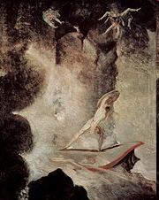
Nejednoznačný význam variability v imunitní odpovědi: silná nebo slabá?
Skylla and Charybda odolnosti/vnímavosti k nemocem
Protektivní imunita
Resistence k infekci
Autoimunita, alergie
Zánět

Slide 50
Genetika: význam definice fenotypu
*Resistence: schopnost omezit replikaci patogena v hostitelském organismu
vs.
Tolerance: schopnost udržet homeostázu za přítomnosti patogena v organismu
Susceptibilita Tolerance, nosičství Resistence
Negenetické vlivy, přírodní a umělá selekce

Slide 51
Geny odolnosti a vnímavosti k onemocněním
Geny ovlivňující zdravotní stav v interakci s prostředím
Jejich polymorfismy nejsou příčinou onemocnění, ale ovlivňují reakci na (environmentální) patogenní faktory
Evoluční kontext a význam
V praxi většinou relativní pojem

Slide 52
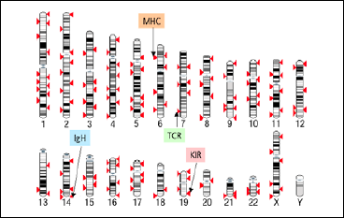
Geny obranyschopnosti
Imunogenom: 5% genomu

Slide 53
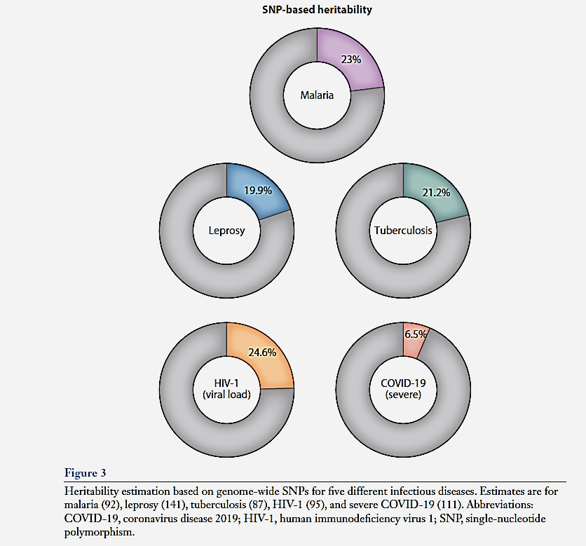
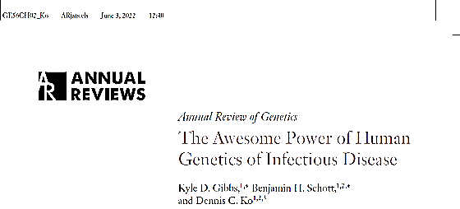
Komplexní dědičnost:
genomika a infekce u lidí
Notes:
53

Slide 54
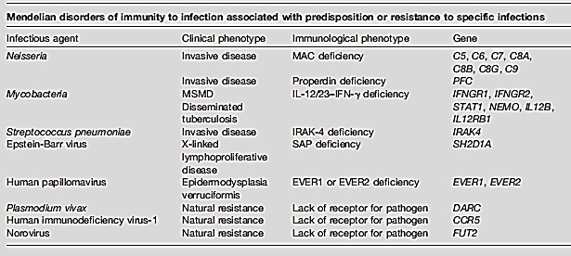
Mendelistická dědičnost vnímavosti k infekcím
Picard et al Curr Opin Immunol 2006
Notes:
54

Slide 55
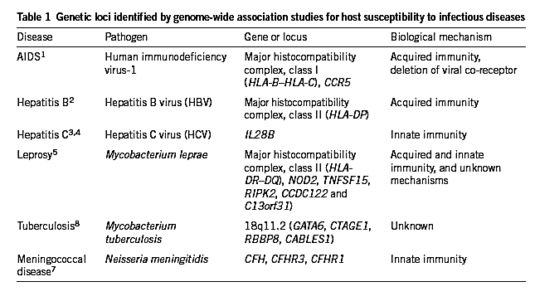
Komplexní dědičnost:
GWAS a infekce u lidí
De Bakker, Telenti 2010
Notes:
55

Slide 56
Mechanismy nemocí
Infekce
Alergie, ADR
Autoimunita
Komplexní imunopatologie

Slide 57
Příklady
Noroviry, rotaviry (FUT2)
AIDS (CCR5)
Malárie (Duffy)
COVID 19

Slide 58
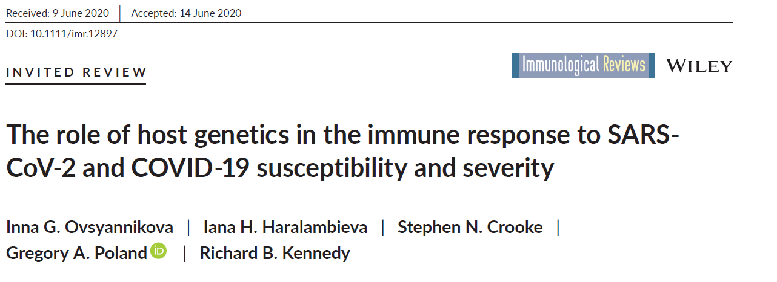
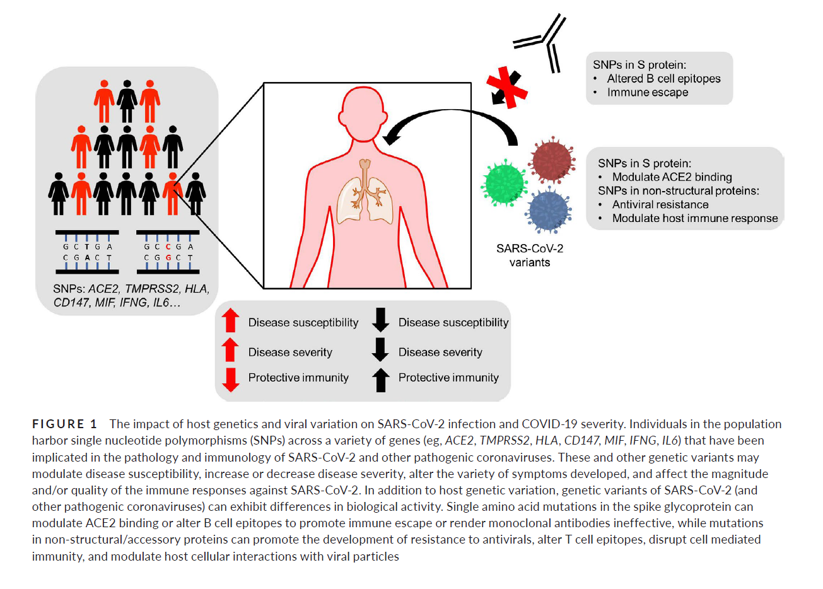

Slide 59
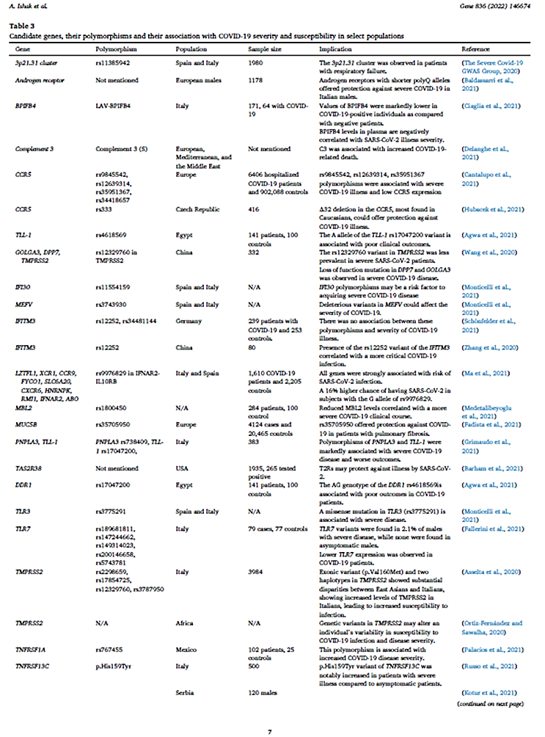

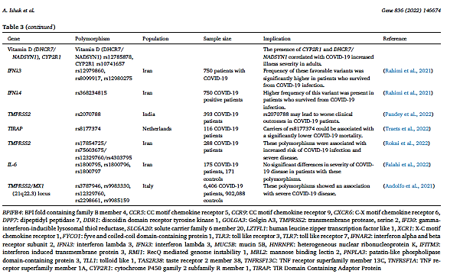
Covid 19 a genetika hostitele

Slide 60
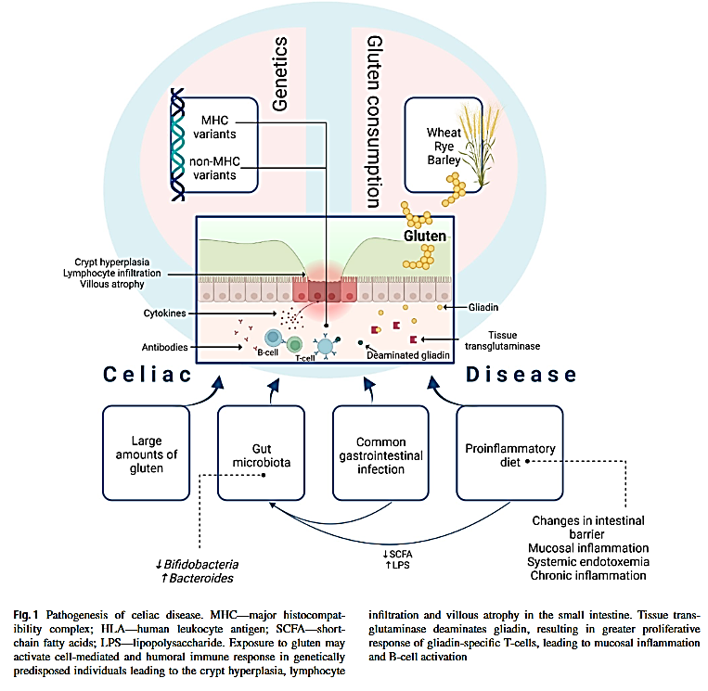
Komplexní patogeneze: celiakie

Slide 61
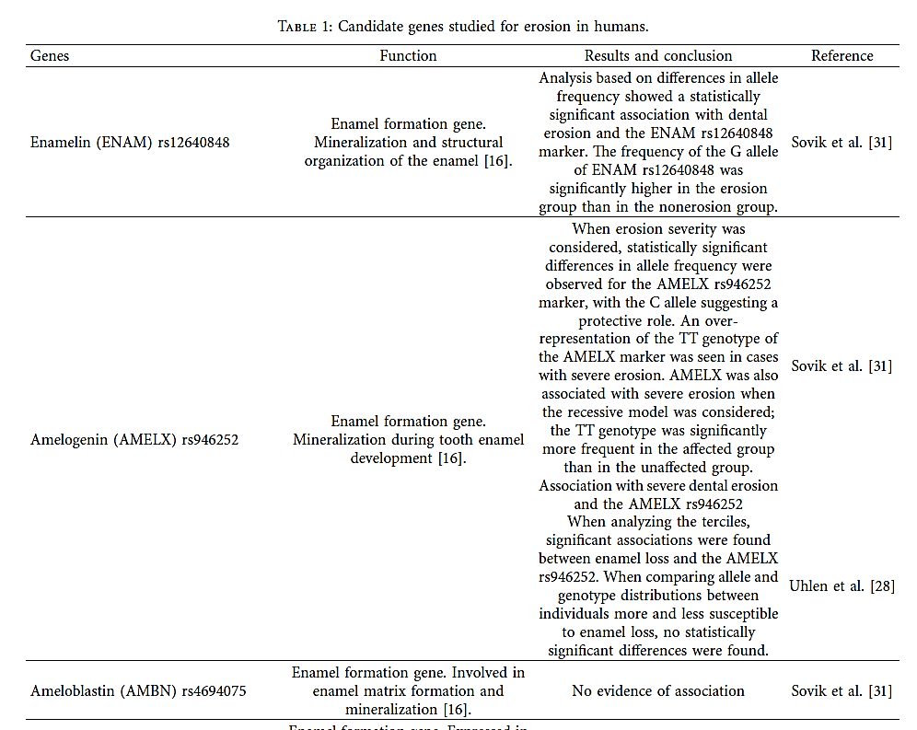
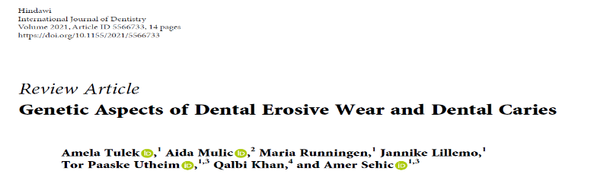

Zubní lékařství - příklady

Slide 62

Zubní lékařství - příklady
Celkem 2 x 3 strany

Slide 63

Netranslatovaný genom
a vnímavost k infekcím
Notes:
63

Slide 64


Zubní lékařství - příklady

Slide 65
Vakcinace a genetika
Individuální variabilita imunitní odpovědi po vakcinaci
Využití genetických principů při produkci nových vakcín, farmakogenomika

Slide 66

Vakcinace a genetika
Individuální variabilita imunitní odpovědi po vakcinaci

Slide 67



Genetika vakcinace
a personalizovaná medicína

Slide 68
Doporučení pro lékaře a využitelnost v praxi
Bowdin S et al.: Recommendations for the integration of genomics into clinical practice. Genet Med. 2016 May 12. doi: 10.1038/gim.2016.17. [Epub ahead of print]
Jedním z těchto doporučení je, aby nejen kliničtí genetici, ale i další poskytovatelé lékařské péče porozuměli výhodám a limitacím genomických vyšetření natolik, aby dokázali korektně interpretovat klinický význam diagnostikovaných genomických variant

Slide 69
Využitelnost v praxi: odborná interpretace jako základ aplikací
Pochopení podstaty používaných přístupů: umět třídit informace a soustředit se na podstatu
Etická východiska: jak naložit s informacemi získanými genomickými metodami

Slide 70
Využitelnost v praxi
Minimální varianta
Kdy a kam referovat pacienta ke genetickému vyšetření - indikace a interpretace
Kdy nereferovat pacienta ke genetickému vyšetření

Slide 71

Dotazy i v tomto stavu?
Notes:
71

